Slide 1

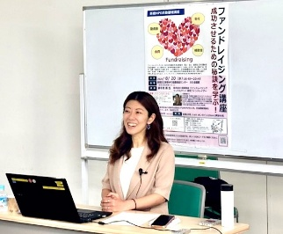


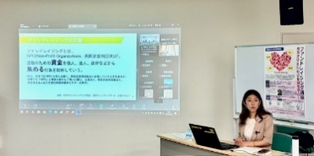
新宿NPO協働推進センター 広報誌
2025/10
VOL.148
Npop’n えぬぽっぷん
◆HPはこちらから
https://snponet.net
NPO POP NEWS＝(略して)『Npop’n』
新宿ＮPO協働推進センターから、社会貢献活動に関連したPOPなNEWS(話題)をお伝えします！
『成功するファンドレイジングのポイントを学ぼう！』
社会課題解決のための活動をしている団体が、寄付や助成金等の活動資金を得るために行う取組にファンドレイジングがあります。
8月20日(水)に開催した「ファンドレイジング講座」では、講師と受講者が和やかな雰囲気の中、質疑を繰り返しながらファンドレイジングとは何か、寄付や助成金等を得るためには何をすればいいのかなど成功の秘訣を学びました。今号ではその内容の一部を紹介します。
『ファンドレイジングを成功させるための秘訣』
講師：御手洗 薫 氏
（認定ファンドレイザー 、株式会社岡澤商店ファンドレイジングコンサルタント）
１.ファンドレイジングとは？
NPO（広く非営利セクターの団体）が、活動のための資金を個人、法人、政府などから集める行為の総称です。
対象となる資金は、一般には支援性資金（会費、助成金などを含む）を指しますが、狭義では「寄付金」、最広義では全体財源（事業収入、融資等を含む）を指します。
２.ファンドレイジングの２つの役割
NPOが目的達成のために集めているものはお金だけではありません。
ファンドレイジングは、「単なる資金集めの手段」ではなく、「社会を変えていく手段」です。ファンドレイジングの行動を通して「自らの事業による社会課題の解決=よりよい社会の創造と同時に、多くの方に課題解決への参加機会を提供し＝仲間を集めて、「様々な主体の参加による社会課題の解決」を実現しようとするものです。
３.財源の成長は事業の成長、組織の成長と三位一体で
財源の成長は、事業の成長どのような社会を作っていきたいのか）と組織の成長（どのような仲間と作っていきたいのか）との三位一体で考えることが不可欠です。
NPOの主な財源は寄付金・会費、事業収入、助成金・補助金の3つで、これらのバランスをとることが適当です。また、財源間には相乗効果があります。例えば、助成金を獲得した団体は知名度が上がり、助成団体から高い評価を受けたことで信用力も上がり、その効果として、寄付金・会費収入や事業収入の増加につながります。寄付金が集まっている団体は、大勢の支援者がいることが助成の際の審査でも評価されることになります。
4.戦略的な寄付金の獲得
寄付金はその寄付の方法でいくつかに分類することができます。①キャンペーン型（クラウドファンディングも含む）、②イベント型（寄付バーなど）、③もったいない系寄付（古本寄付、使用済みはがきなど）、④募金箱、⑤マンスリーサポーター制度、⑥企業からの支援、⑦大口寄付、⑧遺贈です。
御手洗氏
1

Slide 2
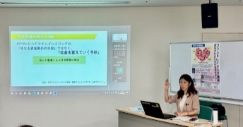
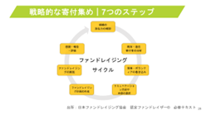
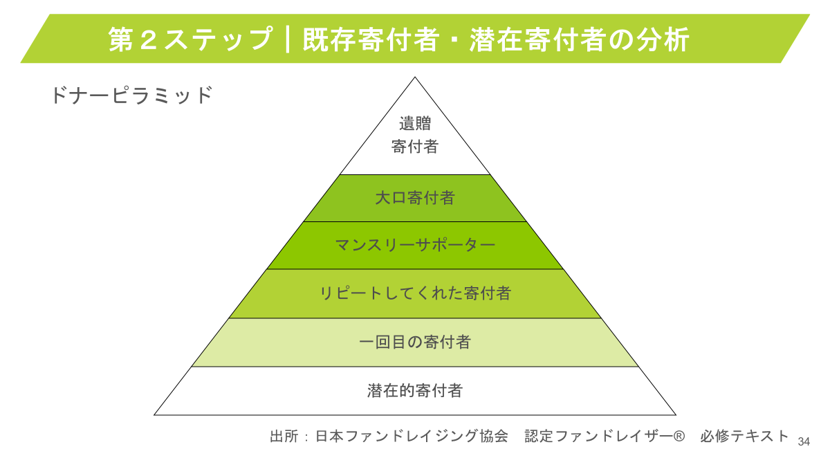
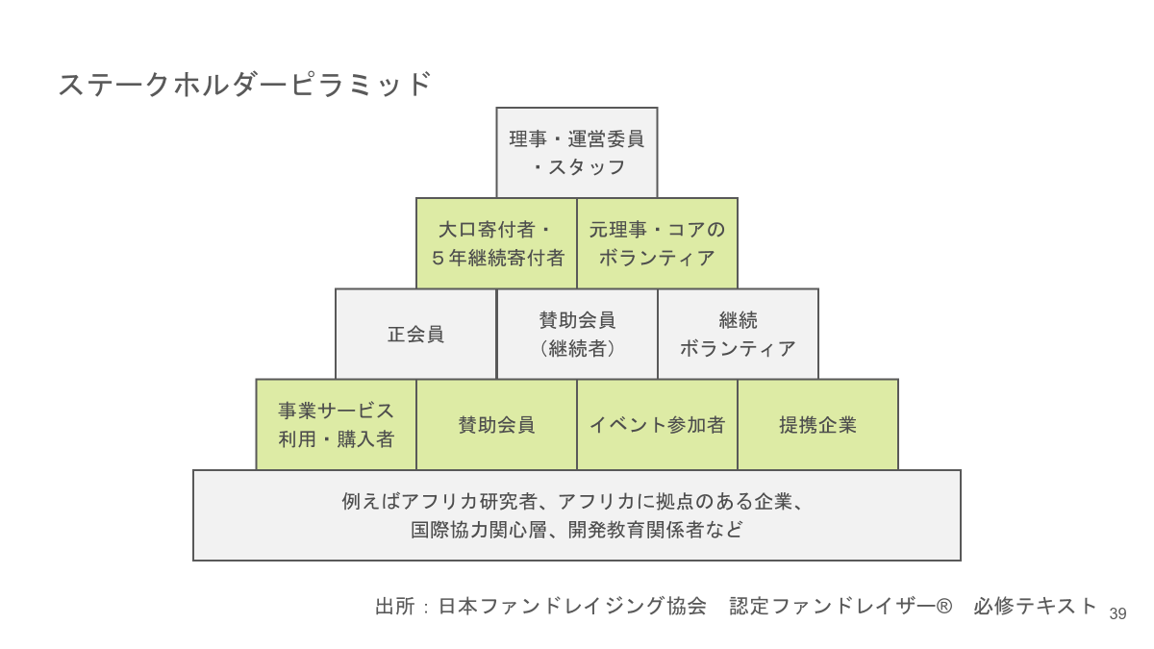
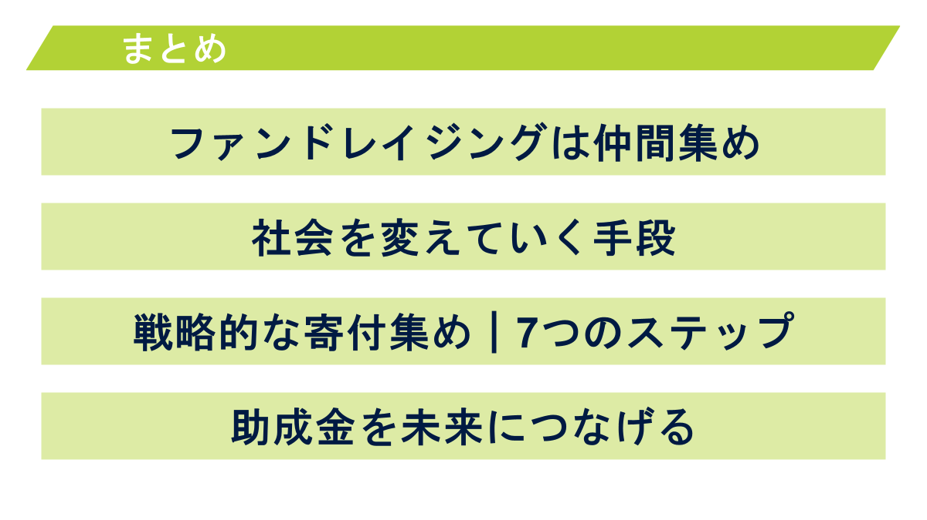
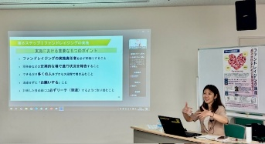
寄付の意向を持っている方々とうまくつながるには段取りが必要です。寄付などの呼びかけをしても、団体の活動内容などが知られていない場合は期待する反応を得ることはできません。ファンドレイジングの成功のためには、十分な事前準備、適切な実施、感謝報告などのプロセスをきちんと行うことが重要となります。ファンドレイジングサイクルは、実はファンドレイジングのスパイラルアップです。
5.ステップを踏んでファンドレイジングを行う-７つのステップ-
≪第１ステップ》自団体の状態について正確な把握
組織のミッションやビジョンのメッセージ性（夢）、目的を達成するための解決策（物語）、関わっている人の詳細、現に有しているネットワーク（場）など組織の現状と潜在力を洗い出し、共有します。
≪第２ステップ≫ 既存寄付者・潜在寄付者の分析
寄付者にはいろいろなタイプがあります。例えば一回目の寄付者、リピートしてくれた寄付者、そして潜在的な寄付者などです。現状をドナーピラミッドという道具を使って分析し、関わってくれる人を増やしていきます。難しいのが、第１回目の寄付者になっていただくことです。そのためには、潜在的な寄付者に、①団体を知ってもらう、②何らかの形で関わってもらう、そして③ 「頼む」がポイントです。寄付者に寄付して良かったと感じていただきましょう。そうすれば、リピートする寄付者になってくれます。また、寄付の現状をドナーレンジチャート（金額別の人数の表）で分析し、誰にどのようにお願いするか、戦略を考えます。
≪第３ステップ≫ 理事・ボランティアの巻き込み
ファンドレイジングは一人でできるものではありません。組織の理事の方などにその方に適したことを具体的にお願いしましょう。また、ボランティアとして関わってくれている方などに協力をお願いしましょう。
≪第４ステップ≫ コミュニケーション方法や内容の選択
組織に関わっている方にはその関わり方などに応じて、いつ、何を、どのような形でお願いするかを整理します。ファンドレイジングの企画の早い段階から、直接会って巻き込む形でお願いすることが適当な方もいます。これらを、ファンドレイジング・マトリックスを用いて戦略の整理をします。
≪第５ステップ≫ ファンドレイジング計画の作成
計画が計画のまま終わらないように作戦を立てます。まず、目標（金額、人数、数値以外の指標など）を明確に設定します。実行に当たってはスタートダッシュが大事です。あらかじめ関係者に働きかけを行い、スタートと同時に軌道に乗せましょう。担当者任せやバラバラの対応にならないよう理事会に責任者を決め、うまくいかなかったときの対処（バックアッププラン）も決めておきましょう。
≪第６ステップ≫ ファンドレイジングの実施
いよいよ実行に移ります。実行に当たっては、必ず実施責任者を決め、理事会などで定期的に報告します。また、遠慮せずに寄付をお願いします（お願いされた方が「お願いされた」と受け取るようなお願いをします）。そして、計画した内容は必ず実施しましょう。
寄付に関するコミュニケーションで、ファンドレイジングする側が発信するのは、①お知らせ、②お願い、③感謝、④報告の４種類です。支援者に対して発信した言葉を相手は何で受け取っているかを意識しましょう。
7つのステップ
≪第７ステップ≫ 感謝・報告・評価
感謝や報告をきちんと伝えましょう。1回の寄付に「ありがとう」を７回言うといいという研究もあるようです。例えば、寄付を頂き領収書をお渡しする時、会報などで報告をする時、誕生日のお祝いメールをお送りする時などです。
2

Slide 3

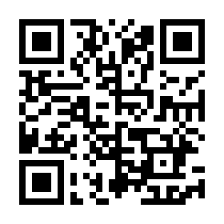
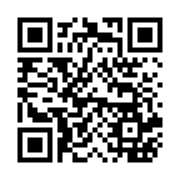
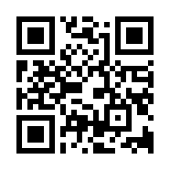
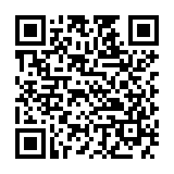
また、寄付をしてくれた方に会った時など、ついつい言いがちな「すみません」の次に「ありがとうございます」と付け加えてはどうでしょうか。
「支援してよかった」と思っていただくことが団体の潜在力のアップになり次につながっていきます。
６．助成金への取組
助成金には長所と短所があります。この両方を考えて申請しましょう。例えば、新しい事業を立ち上げる時などに用い、その後のランニングコストは寄付や事業収益で賄うという戦略がいいのではないかと思います。
申請書は様式が決まっているので機械的な内容になりがちですが、成功率を高めるためにはストーリーでこのように変えていきたいと伝えることが大事だと思います。また、事業や活動の評価をきちんと行い、これを反映した報告書を提出することが次につながっていきます。
《まとめ》
ファンドレイジングは仲間集めであり、社会を変えていく手段です。７つのステップで戦略的な
寄付集めを成功させましょう。助成金を獲得できたときは、頂いた助成金は未来につなげましょう。
聴かせてNPO!
✤ちょっと気になるNPO団体を紹介します✤
《 NPO法人STUDY FOR TWO》
～勉強したいと願うすべての子どもたちが勉強できる世界に～
STUDY FOR TWOは、勉強したいと願うすべての子どもたちが勉強できる世界を目指す大学生による活動です。大学生に使い終えた教科書を寄付していただき、安価に再販売し、得られた利益を途上国の子どもたちの教育支援に充てています。
♪当センターで行われる「第196回市民とNPOの交流サロン」にご登壇いただきます♪
開催日時：2025年11月13日(木)18時45分～20時45分 ※是非ご参加ください。
申込みは
こちらから
参加方法：オンライン(詳細はhttps://snponet.net)
語り手：NPO法人STUDY FOR TWO
参加費：無料
主催・問合せ：NPO協働機構（コラボ・ジャパン）
【電 話】03-5206-6527
【E-mail】hiroba@s-nponet.net
後援：新宿区
NPOのためのホットな助成金情報報
分野 | 助成金名 | 団体名 | 概要 | 助成金額 | 申請 時期 | QRコード
福祉 | 生き生きシニア活動顕彰 対象は、高齢者による以下の活動 ①児童・少年の健全育成活動 ②障がい者支援活動 ③高齢者支援活動 ④地域づくり活動 | （公財） 日本生命財団 | 高齢者が主体となって行う地域活動に対して、都道府県知事の推薦に基づいて顕彰する。 | 1団体5万円 | 都道府県の担当部局の指示する日（注）
環境 | 環境市民活動助成 ①地域美化助成 ②未来へつなごう助成 ③活動助成 ④NPO活動基盤助成 | （一財） セブン-イレブン記念財団 | 任意団体（NPO法人、一般社団法人、自治会・町内会含む）による非営利の活動に助成する。 | 助成の種類に応じて以下の通り ①50万円/年 ②30万円/年 ③100万円/年 ④400万円/年×原則3年間 | 10/31締切
地域 づくり | 中央ろうきん助成制度 カナエルチカラ | 中央労働金庫 | NPO法人などによる「生きるたのしみ」と「働くよろこび」を享受できる地域社会の創造に向けて生活者・労働者の視点に立ち、地域の課題解決をめざした新たな自主事業を応援する。 | 最長３年間継続助成（毎年の応募・選考が必要） １年目50万円 ２年目50万円 ３年目100万円 | 10/31締切
※当センターに募集案内があります。（注）東京都の場合は、11/10締切、提出先は東京都福祉局生活福祉部地域福祉課
3

Slide 4

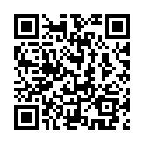


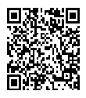
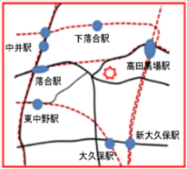
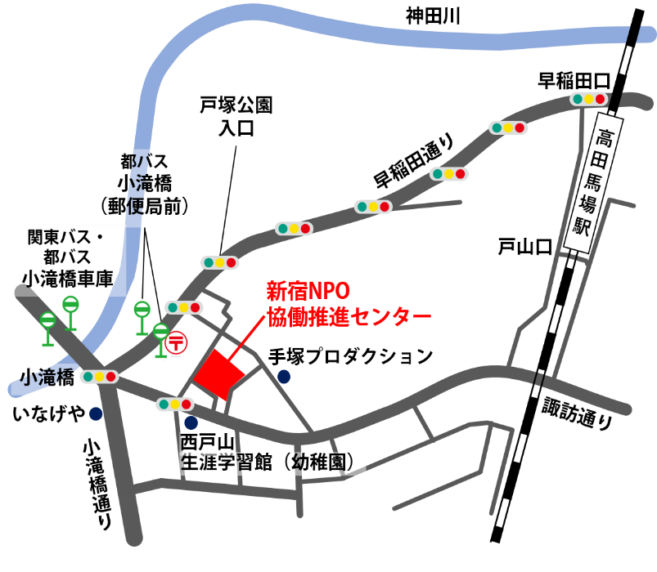
センターからのお知らせ
センターからのお知らせ
『非営利組織のマーケティング入門講座』
～支援者・寄付者を増やすマーケティングとは？～
【日 時】11月7日(金)18:45～20:45
【内 容】社会貢献活動におけるマーケティングの特徴など、非営利活動に的を絞ったソーシャルマーケティン
グの考え方や手法について学びます。
【講 師】小谷 恵子 氏（東海大学観光学部 准教授）
【会 場】当センター 501会議室
【対象者】社会貢献活動をしている方、ニーズの把握や支援者へのアプローチに悩
んでいる方、非営利団体におけるマーケティングを学びたい方
【参加費】1,000円(資料代等）
【定 員】会場(先着順)20名 オンライン(Zoom) 40名
【申込フォーム】
《オンライン参加用》
《会場参加用》
『NPO×企業×社会変革』
～一杯のコーヒーを通じて考えるより良い社会の作り方～
【日 時】11月21日(金) 18:30～21:00
【内 容】 「一杯のコーヒー」を通じて、NPO・企業が社会変革のために取り組んでいる具体的な事例をもとに
私たち一人ひとりが何ができるか議論し、考えを深めます。
【会 場】当センター 501会議室
【対象者】社会課題の解決に取り組んでいる企業やNPO団体の方
【参加費】無料
【定 員】会場(先着順)20名 オンライン(Zoom) 40名
【申込フォーム】
《オンライン参加用》
《会場参加用》
※詳細はHPにてご確認ください
★参加ご希望の方は、電話、FAX、メールにて、下記お問い合わせ先へご連絡ください。
★講座・イベントは諸事情により、延期又は中止する場合がございます。最新情報につきまして当センターHPをご参照ください【URL https://snponet.net/】
情報・お問い合わせ
TEL：03-5386-1315 FAX：03-5386-1318
E-mail：hiroba@s-nponet.net URL：https://snponet.net
Facebook：https://www.facebook.com/shinjuku.npo.center
Twitter：https://twitter.com/s_NPOcenter
Instagram：https://www.Instagram.com/npo_kyogi/
アクセス
〈バスでお越しになる場合〉(いずれの停留所からも徒歩で4分)
・各線 新宿駅 西口より関東バスで｢小滝橋｣下車(乗車時間10分前後) 西口地下より標柱番号12･14を上がった乗場から出るバス(すべて)
・各線 高田馬場駅 早稲田口より都バスで｢小滝橋 (郵便局前)｣下車
(乗車時間5分前後) 早稲田口を出て目の前、高架下の乗場
〈最寄駅から徒歩でお越しになる場合〉
・東京メトロ東西線 落合駅、西武新宿線 下落合駅より徒歩12分
・JR山手線･東京メトロ東西線･西武新宿線 高田馬場駅、JR中央線 東中野駅･大久保駅、都営大江戸線 東中野駅･中井駅より徒歩15分
作成＆発行
新宿区立新宿NPO協働推進センター
指定管理者：一般社団法人NPO協働機構（コラボ・ジャパン）
〒169-0075 新宿区高田馬場4-36-12
編集：関根 聡史 林 幸靖 月岡 英人
4
新宿NPO協働推進センターは、社会貢献活動団体のネットワークづくりの拠点施設です！ センターでは、社会貢献活動団体への施設の貸出しの他、相談や情報提供、講座等、さまざまな事業を実施しています。

